Slide 1
機器學習演算法分析與應用報告
學生:李明駿
學號:4100E113
老師:偉大的恩師龍大大

Slide 2
Agenda
機器學習MACHINE LEARNING
機器學習類型與常見演算法
機器學習開發環境
機器學習演算法實戰與應用
監督式機器學習演算法(1)回歸演算法
監督式機器學習演算法(2)分類演算法
監督式機器學習演算法(3)決策樹演算法
非監督式機器學習演算法:叢集演算法

Slide 3
機器學習MACHINE LEARNING
機器學習是一門人工智慧的科學，該領域的主要研究物件是如何在經驗學習中改善具體演算法的效能。
機器學習是對能通過 經驗 自動改進 的 電腦演算法 的研究。
機器學習是用 資料 或 以往的經驗，以此最佳化電腦程式的效能標準。
A computer program is said to learn from experience E with respect to some class of tasks T and performance measure P, if its performance at tasks in T, as measured by P, improves with experience E

Slide 4
機器學習類型:
MACHINE LEARNING
監督式學習
Supervised learning
非監督式學習
Unsupervised learning
半監督式學習
Semi-supervised learning
強化學習
Reinforcement learning

Slide 5
監督式學習 Supervised learning
由訓練資料中學到或建立一個模式(函數/learning model)，並依此模式推測新的實例。
訓練資料(labeled Training data)是由輸入物件（通常是向量）和預期輸出所組成。
函數的輸出可以是一個連續的值(迴歸分析regression)，或是預測一個分類標籤(分類classification)
代表性演算法:
迴歸分析regression
Linearregression
Logistic regression

Slide 6
非監督式學習 Unsupervised learning
機器研究輸入的資料，多數是未標記(no labeled)與非結構化的資料，並開始使用所有相關且可存取的資料來識別模式和關聯性。
非監督式學習是在模仿人類如何觀察世界。我們運用直覺和經驗將事情分類，而隨著經歷更多體驗，分類和識別的能力會越來越精確；對於機器而言，「經驗」則是輸入和可用的資料量。
代表性演算法:
Clustering叢集演算法
k-Means

Slide 7
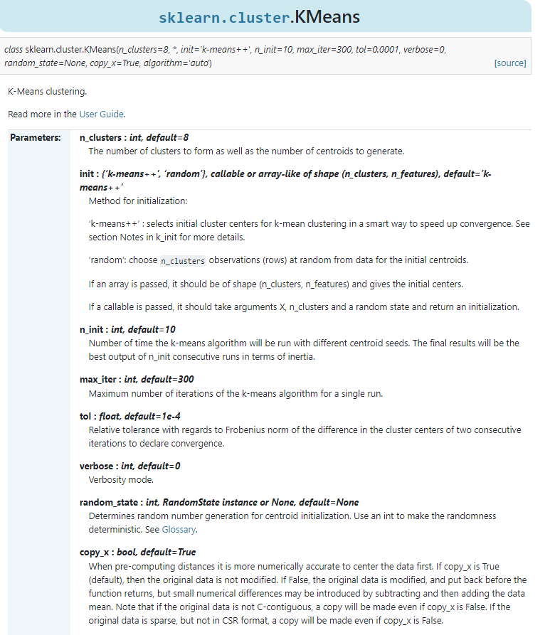

Slide 8
半監督式學習 Semi-supervised learning

Slide 9
強化學習 Reinforcement learning

Slide 10
機器學習類型與常見演算法

Slide 11
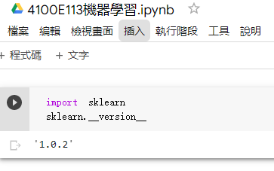
機器學習開發環境:google colab
import sklearn
sklearn.__version__

Slide 12
機器學習演算法實戰與應用
監督式機器學習演算法(1)回歸演算法
監督式機器學習演算法(2)分類演算法
監督式機器學習演算法(3)決策樹演算法
非監督式機器學習演算法:叢集演算法

Slide 13
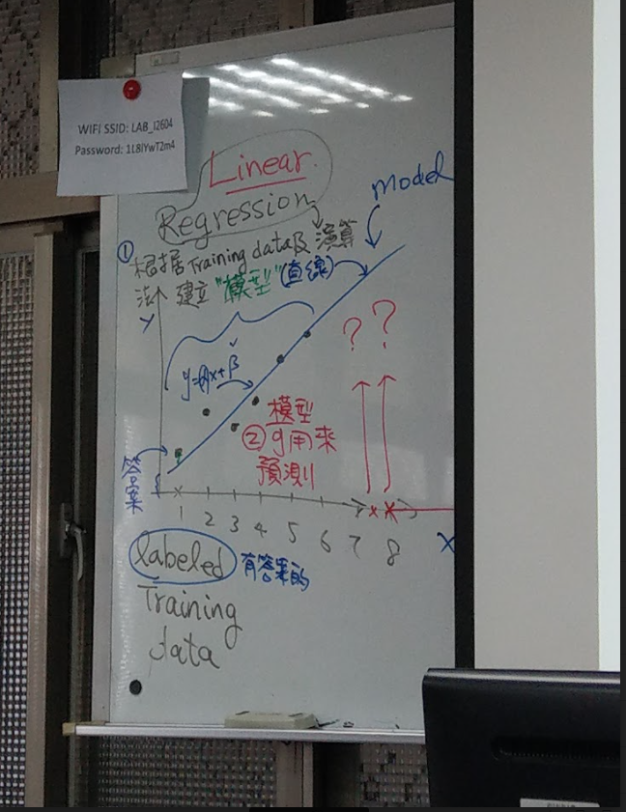
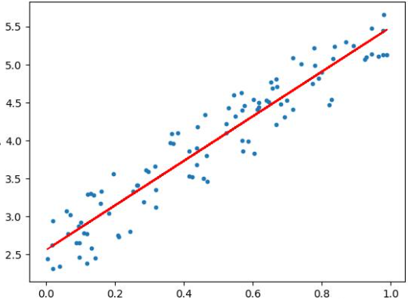
監督式機器學習演算法(1) 回歸演算法
有答案的資料
訓練資料(labeled Training data)
模型建立

Slide 14
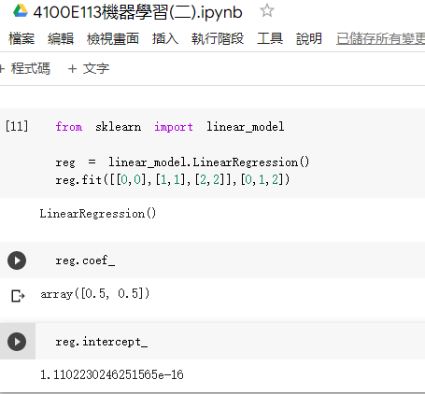

Slide 15
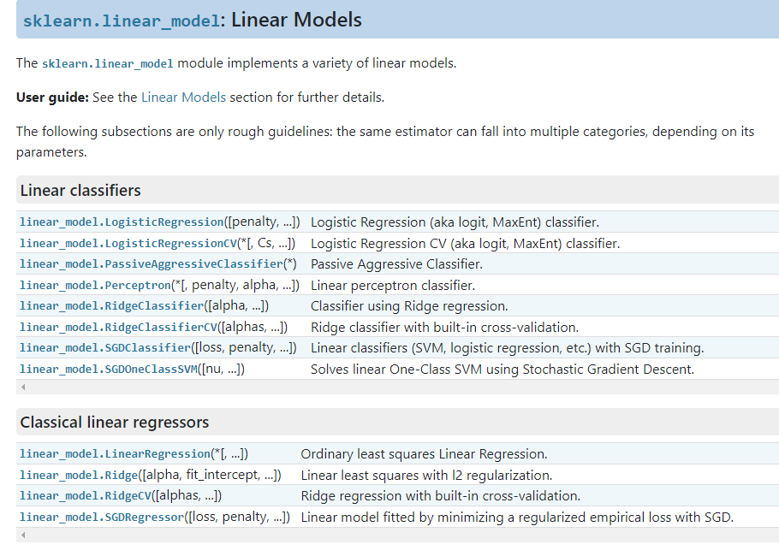
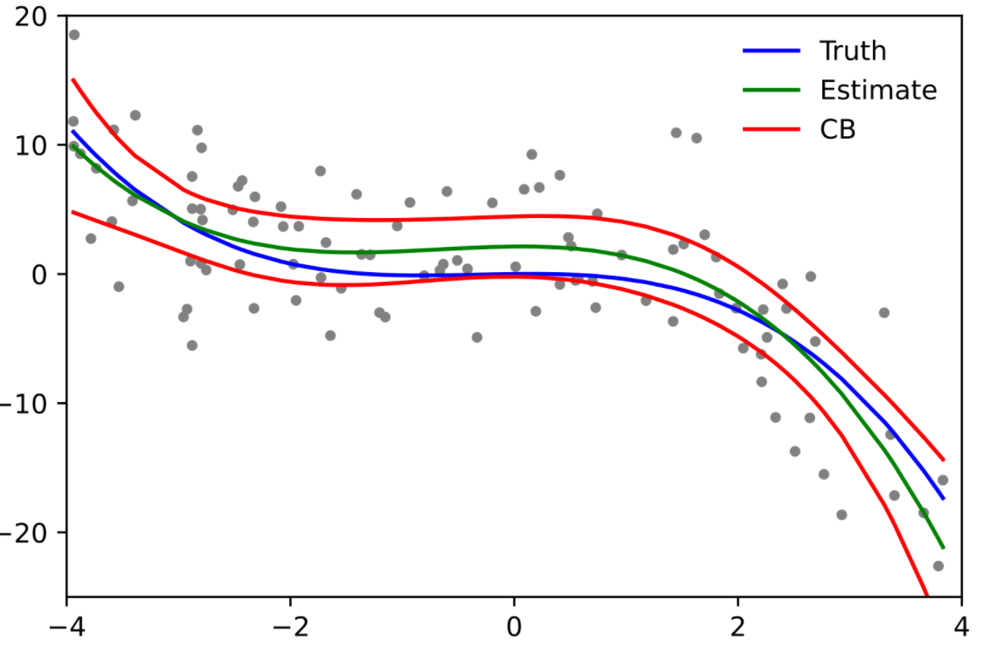
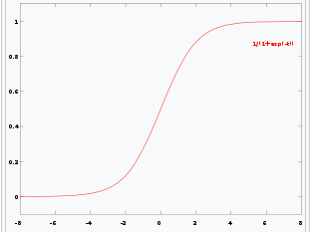
監督式機器學習演算法(1) 回歸演算法(2)
linear regression
polynomial regression(非線性)
一次方
Logistic regression
二次方
三次方

Slide 16
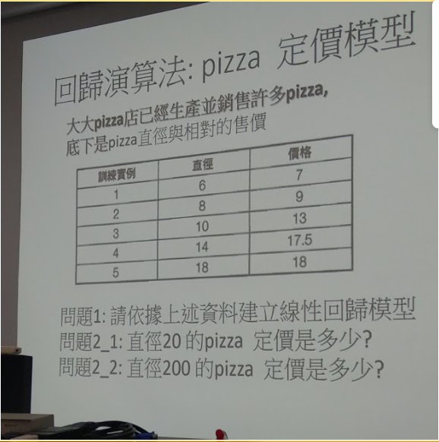
回歸演算法:pizza 定價模型

Slide 17
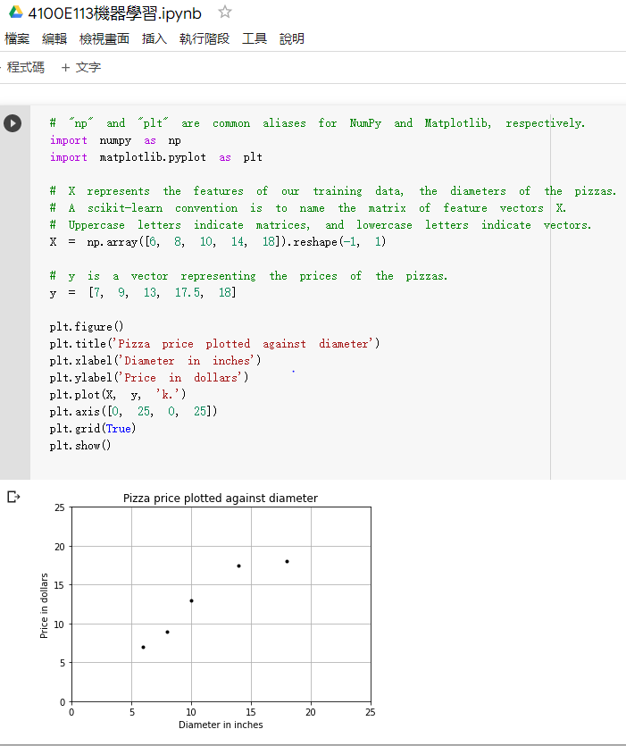
問題一

Slide 18
# "np" and "plt" are common aliases for NumPy and Matplotlib, respectively.
import numpy as np
import matplotlib.pyplot as plt
# X represents the features of our training data, the diameters of the pizzas.
# A scikit-learn convention is to name the matrix of feature vectors X.
# Uppercase letters indicate matrices, and lowercase letters indicate vectors.
X = np.array([6, 8, 10, 14, 18]).reshape(-1, 1) //披薩尺寸
# y is a vector representing the prices of the pizzas.
y = [7, 9, 13, 17.5, 18] //披薩價格
plt.figure()
plt.title(‘Pizza price plotted against diameter’) //標題
plt.xlabel(‘Diameter in inches’) // X軸
plt.ylabel(‘Price in dollars’) // Y軸
plt.plot(X, y, 'k.')
plt.axis([0, 25, 0, 25])
plt.grid(True)
plt.show()
K=黑色

Slide 19
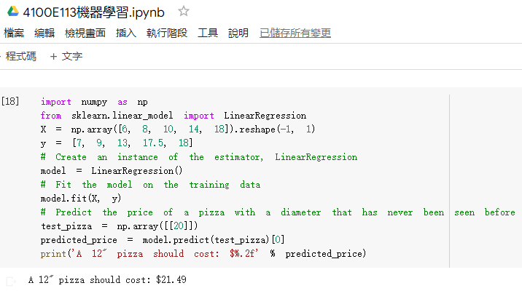
問題2

Slide 20
import numpy as np
from sklearn.linear_model import LinearRegression
X = np.array([6, 8, 10, 14, 18]).reshape(-1, 1)
y = [7, 9, 13, 17.5, 18]
# Create an instance of the estimator, LinearRegression
model = LinearRegression()
# Fit the model on the training data
model.fit(X, y)
# Predict the price of a pizza with a diameter that has never been seen before
test_pizza = np.array([[20]])
predicted_price = model.predict(test_pizza)[0]
print('A 12" pizza should cost: $%.2f' % predicted_price)
輸入要預測的披薩尺寸
預測價格

Slide 21
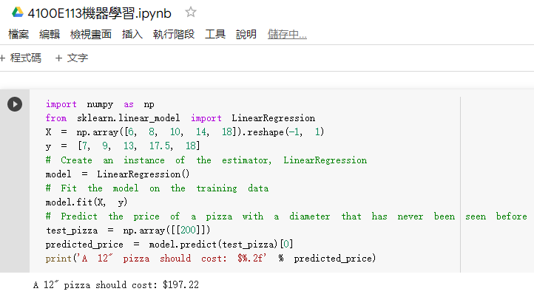
問題三

Slide 22
import numpy as np
from sklearn.linear_model import LinearRegression
X = np.array([6, 8, 10, 14, 18]).reshape(-1, 1)
y = [7, 9, 13, 17.5, 18]
# Create an instance of the estimator, LinearRegression
model = LinearRegression()
# Fit the model on the training data
model.fit(X, y)
# Predict the price of a pizza with a diameter that has never been seen before
test_pizza = np.array([[200]])
predicted_price = model.predict(test_pizza)[0]
print('A 12" pizza should cost: $%.2f' % predicted_price)

Slide 23
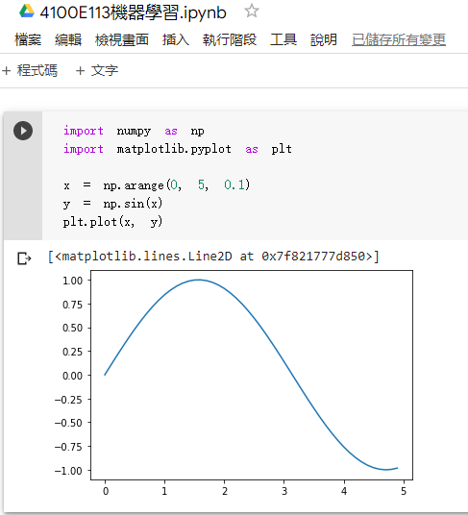
小小練習:matplotlib.pyplot
Import numpy as np
Import matplotlib.pyplot as plt
X=np.arrange(0,5,0.1)
y=np.sin(x)
plt.plot(x,y)

Slide 24
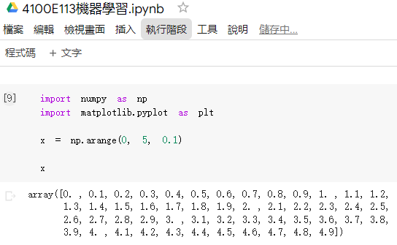
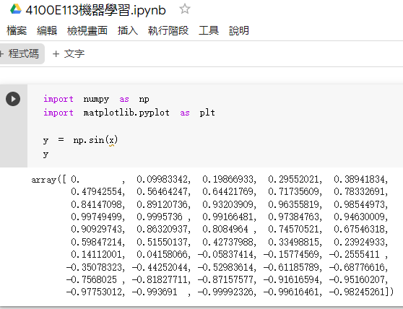
範圍 0 ~ 4.9 每次數值增加0.1
X
0~4.9，每次間隔為0.1
Y

Slide 25
監督式機器學習演算法(2) 分類演算法

Slide 26
監督式機器學習演算法(3) 決策樹演算法

Slide 27
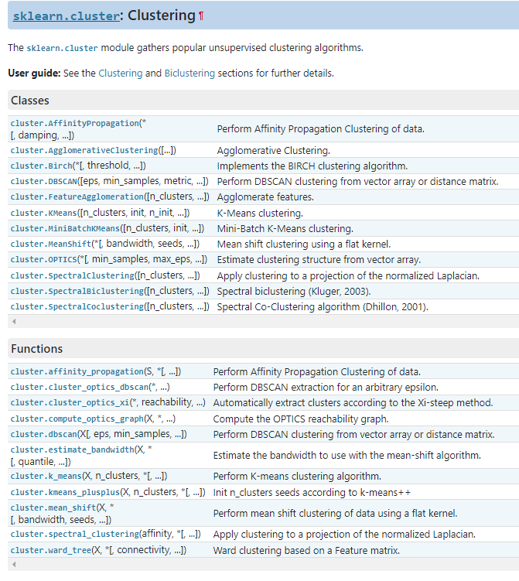
非監督式機器學習演算法: 叢集演算法
https://scikit-learn.org/stable/modules/classes.html

Slide 28
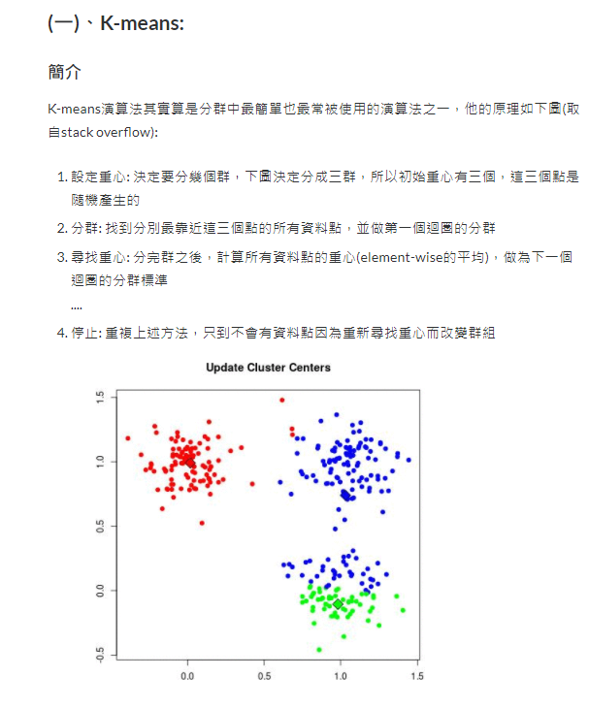
https://ithelp.ithome.com.tw/articles/10193760

Slide 29
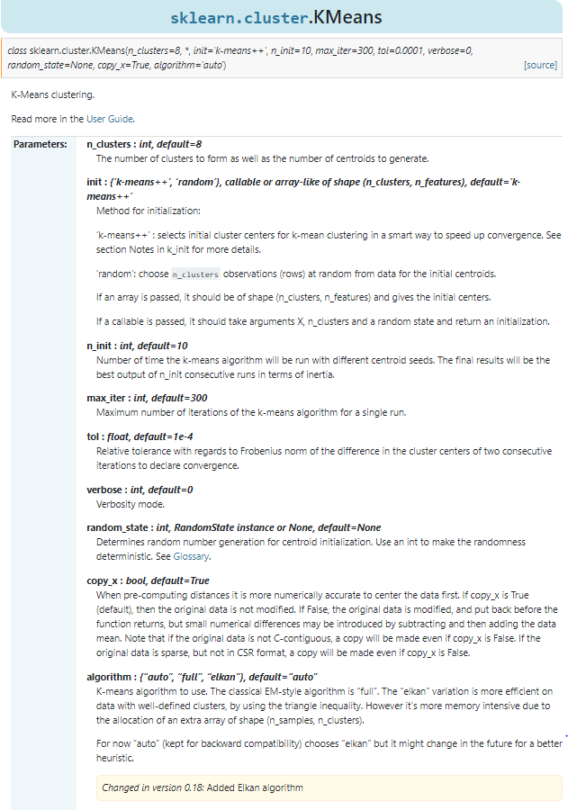

Slide 30
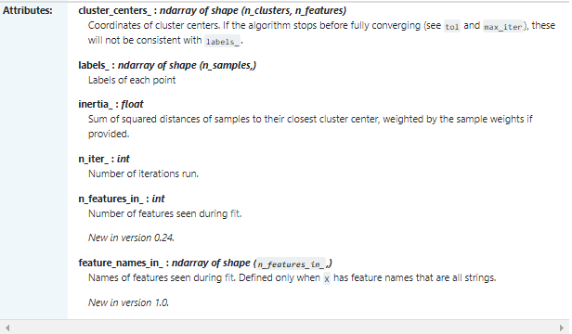

Slide 31
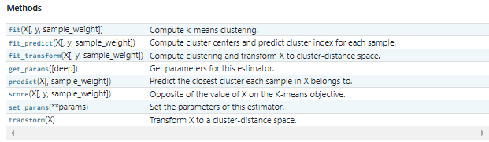
練習
預測

Slide 32
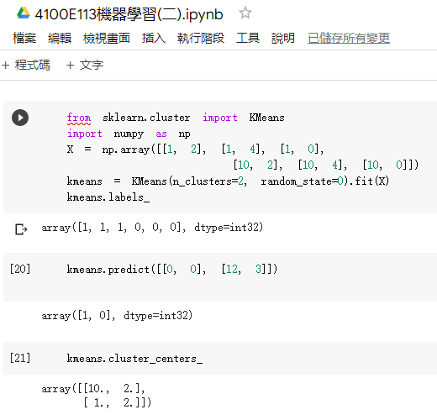
預測相近位置
尋找中心點

